Slide 1
Проверка домашнего задания
1.Как называется самая точная пространственная
модель Земли?
2.Кто является автором первого глобуса?
3.Что такое географическая карта?
4. Каковы отличительные свойства географической карты?
5. Пользуясь картой на стр.178-178 определите:
Абсолютную высоту территории в районе города Москвы
Абсолютную высоту территории в районе города Астрахань
Абсолютную высоту территории в районе города Якутск
Абсолютную высоту территории в районе города Братск
г.Эльбрус (Кавказские горы)
г.Народная (Уральские горы)

Slide 2
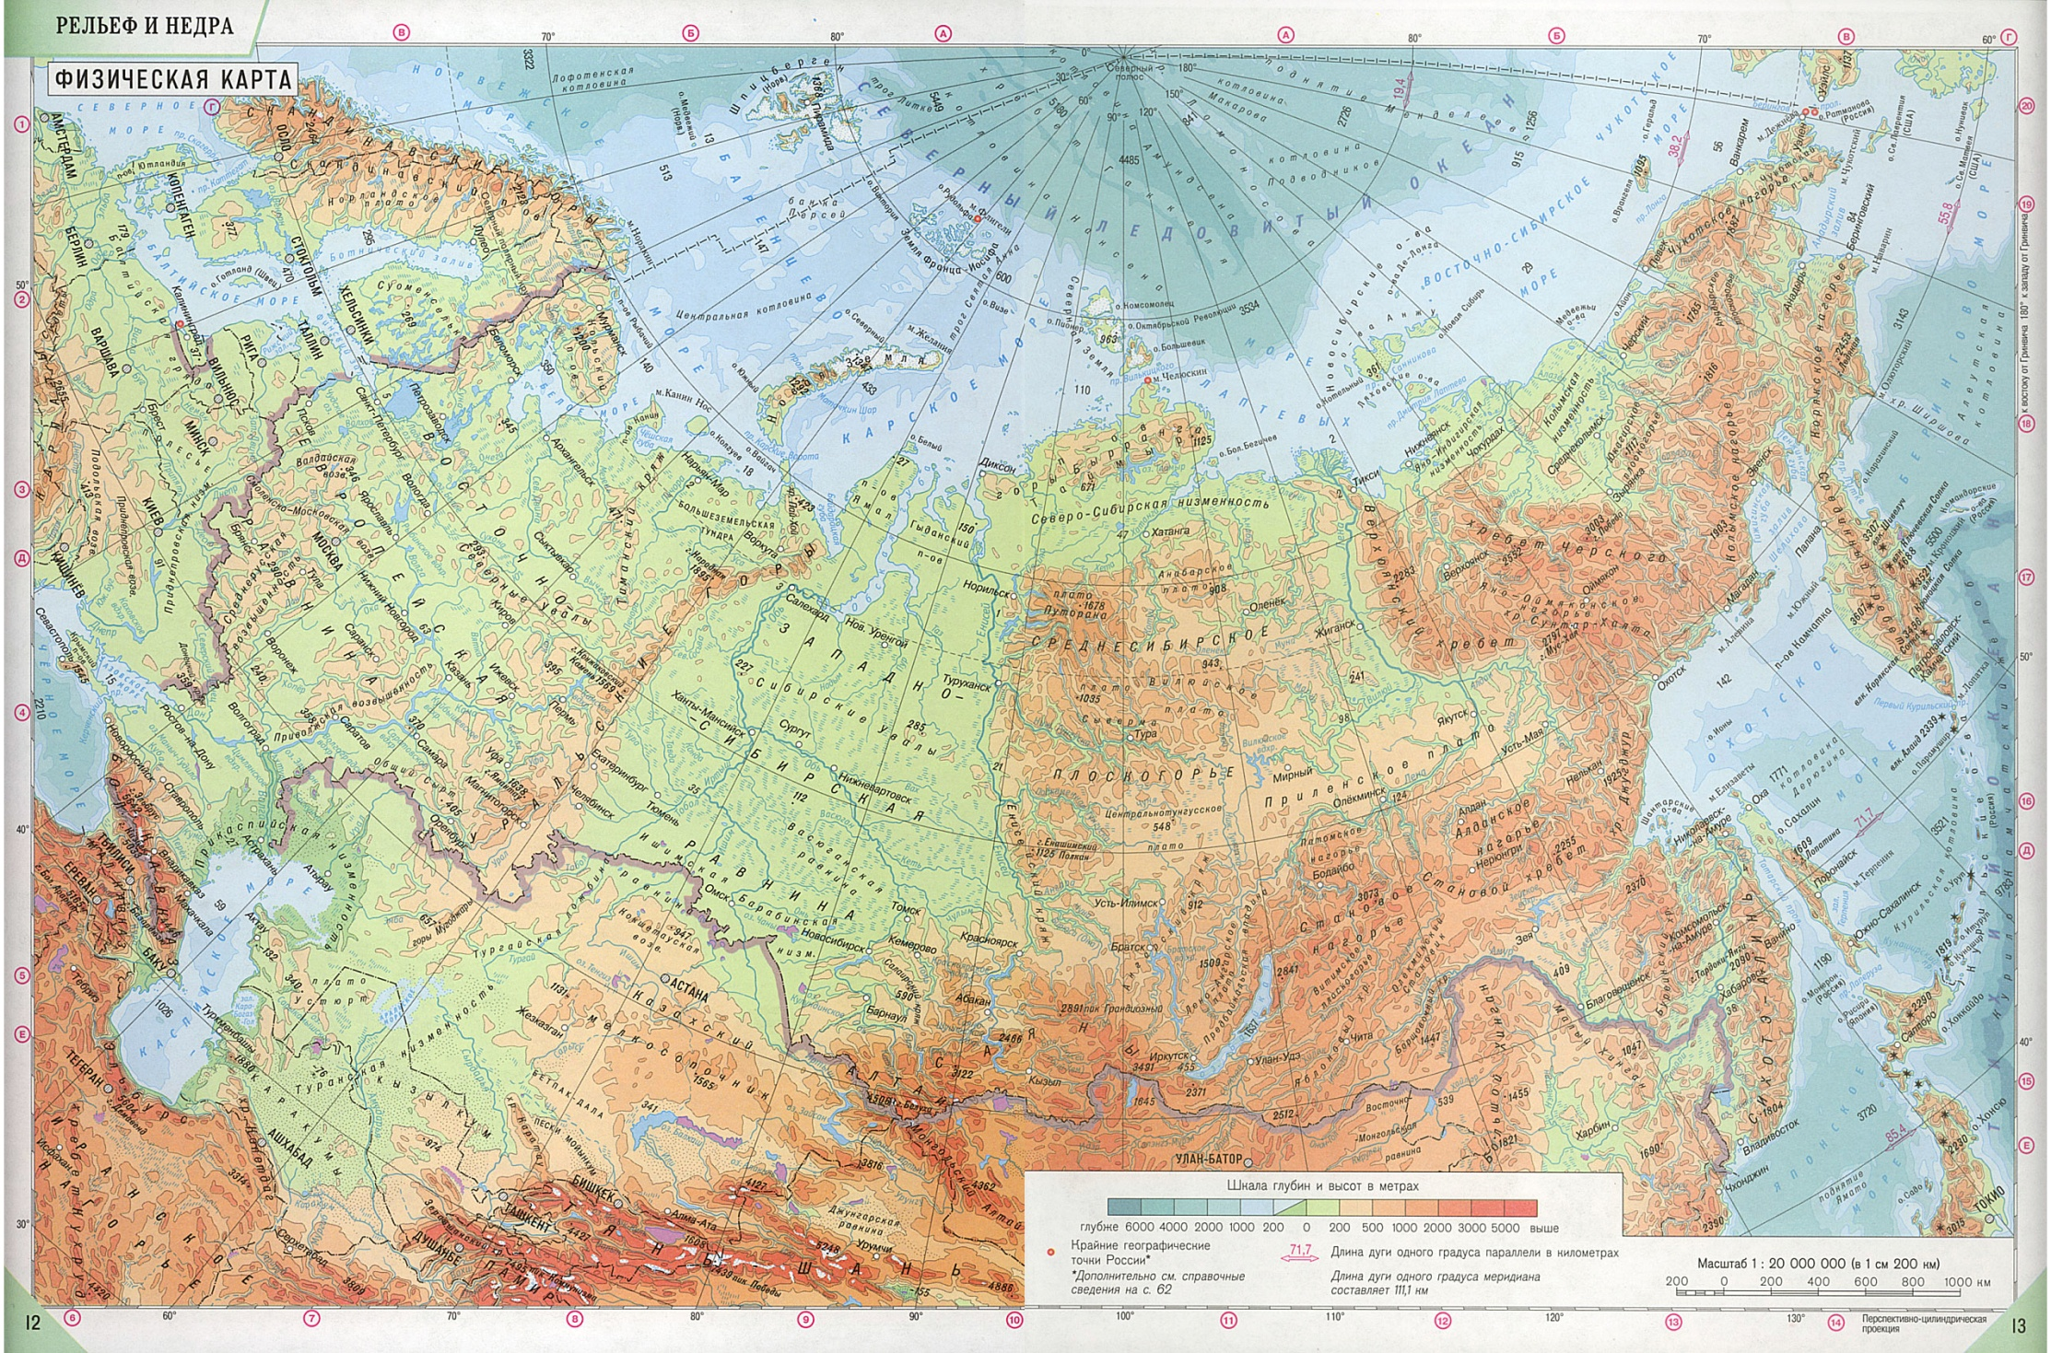

Slide 3
6. По карте на стр. 186-187 определите глубину :
Баренцева моря
Гвинейского залива
Марианской впадины
7.Какие бывают карты :
1)по масштабу;
2) по охвату территории;
3)по содержанию
8. Задание 1 на стр.43 учебника.

Slide 4
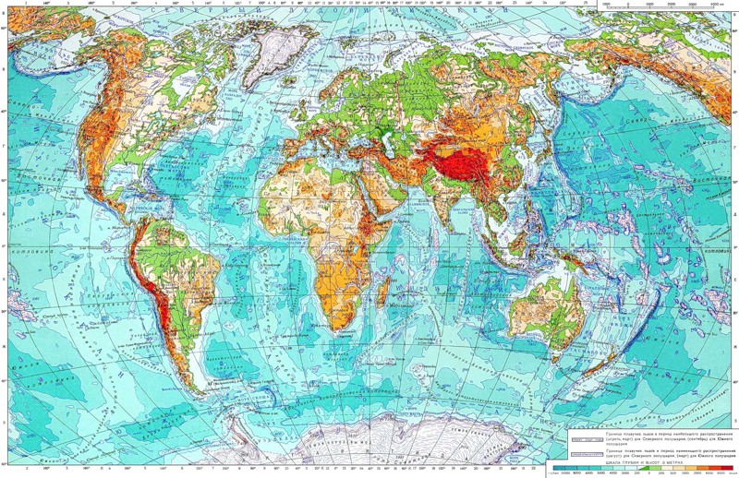

Slide 5

Градусная сетка.

Slide 6
Цели:
Сформировать представление о
параллелях и меридианах;
Научить определять направление
на географической карте по параллелям
и меридианам

Slide 7
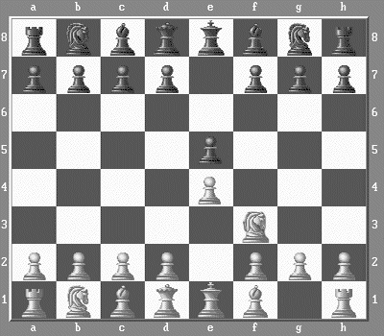
Е7
А5
С4
Каждая клетка имеет свой «адрес»

Slide 8
Градусная сетка
параллели
меридианы
Градусная сетка- это изображение линий параллелей и меридианов на глобусе и географической карте.

Slide 9
север
ЮГ
Меридиан(лат. «полуденный»)-воображаемая линия на земном шаре, соединяющая Северный и Южный полюсы по кратчайшему пути.

Slide 10
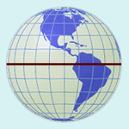
40000 км
экватор
Параллель- «идущий рядом»

Slide 11
Запад
Восток
Параллель- воображаемая линия на земном шаре, все точки которой находятся на одинаковом расстоянии от экватора

Slide 12
Градусная сетка на глобусе и карте
Меридианы-дуги
20000 км
Параллели-окружности
с разной длиной

Slide 13
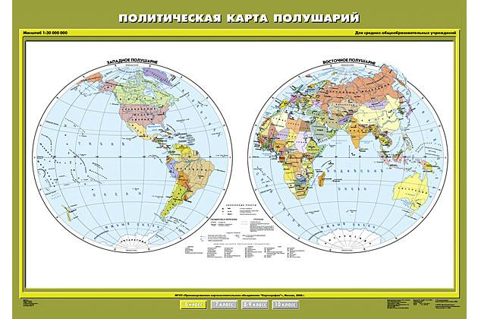
По карте полушарий определите как выглядят
параллели и меридианы

Slide 14
Практическое задание.
1.По карте полушарий на стр.176-177 определите:
А) в каком направлении от Лондона находится Париж
Б) в каком направлении от Каира находится Санкт-Петербург
В) в каком направлении от Тегерана находится Якутск
Г) в каком направлении от Нью-Дели находится Москва
(ЮВ)
(на СЕВЕРЕ)
(СВ)
(СЗ)

Slide 15
Домашнее задание
§13 стр.44-46.
Задание 10,11 стр.47 учебника

